Slide 1
GEOLOGÍA AMBIENTAL
PROF. ISMAEL MINJÁREZ
SEMESTRE 2022-2

Slide 2
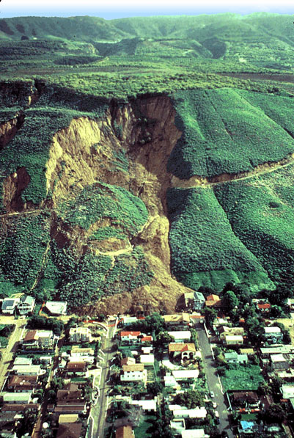
Movimientos o Remoción de Masa
Mass Waste

Slide 3
Procesos de Remoción de Masa
Los términos de inestabilidad de ladera, remoción en masa, procesos gravitacionales, deslizamientos, derrumbes o deslaves, quedan englobados con el titulo de procesos de remoción en masa (PRM)
Los PRM se definen como:
el desplazamiento ladera debajo de un cuerpo compuesto por roca, detritos, suelos, o materiales artificiales; limitada o no por superficies de deslizamiento;
esto en respuesta a un tipo de ajuste que los materiales presentes en un talud o ladera hacen en relación con su ambiente físico, en donde la fuerza de gravedad los motiva, y la precipitación, sismicidad y actividades antropogénicas (excavaciones, sobrecargas y vibraciones del terreno) constituyen factores detonantes principalmente.

Slide 4
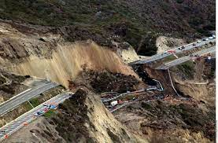
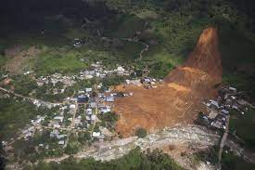
México , 2013, Puebla
México , 201o, La Pintada, Guerrero

Slide 5
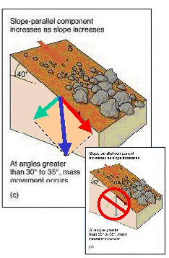

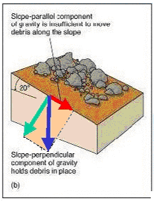
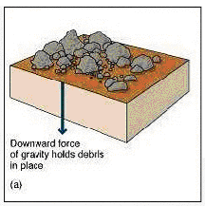
Los PRM ocurren cuando en la pendiente, el esfuerzo paralelo excede el esfuerzo perpendicular
Esfuerzo perpendicular ( ) mantiene a las rocas sobre la pendiente
La longitud de la flecha es proporcional a la magnitud del esfuerzo
Esfuerzo paralelo ( ) empuja las rocas pendiente abajo

Slide 6
Fuerzas Resistentes y Inestabilizantes
-La Gravedad.
-Efecto del agua presente en los materiales que conforman el talud.
-Resistencia intrínseca de los materiales que conforman el talud.

Slide 7
Factores de Inestabilidad
INCREMENTAN LOS ESFUERZOS CORTANTES
-Naturales: sismos, erosión en la base, elementos estructurales, etc.
-Antrópicos: aumento del peso del agua, emoción de resistencia natural y adición efectiva de peso.
DISMINUYEN LA RESISTENCIA CORTANTE
-Acción del agua: presión hidrostática, etc.
-Remoción de resistencia.
-Materiales débiles.

Slide 8
Causas comunes de deslizamientos
CONDICIONES DEL TERRENO
-Material geológico.
-Discontinuidades.
CONDICIONES FÍSICOS
-Fenómenos naturales
-Procesos químicos y físicos externos.
PROCESOS GEOMORFOLÓGICOS
-Modelado superficial.
PROCESOS HUMANOS
-Actividades humanas en general.

Slide 9
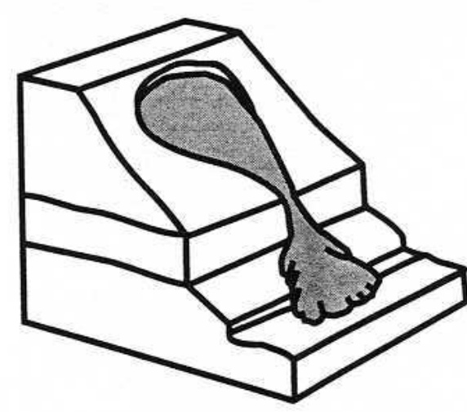
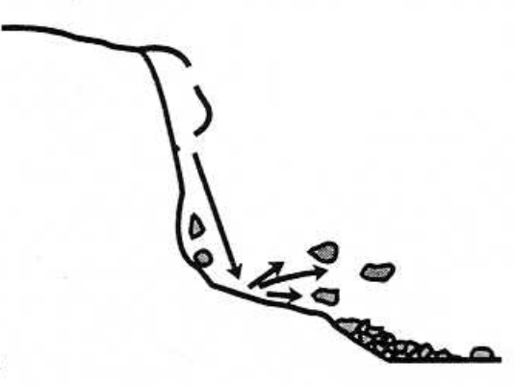
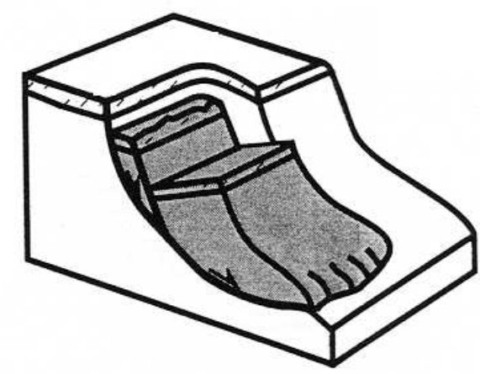
Tipos básicos de Movimientos de Masa
Caídos o derrumbes
Deslizamientos
Flujos
a)
b)
c)

Slide 10
Clasificación de los Procesos de Remoción de Masa
Mecanismo de Movimiento | Tipo de Material Involucrado
 | Roca(Rock) | Derrubios (debris) | Suelo(Soil)
Desprendimientos o caídos (fall) | Caída o desprendimiento derocas (rockfall) | Caída o desprendimiento de derrubios (debris fall) | Caída o desprendimiento de suelos (soil fall)
Vuelco o desplome (topple) | Vuelco o desplome de rocas (rock topple) | Vuelco o desplome de derrubios (debris topple) | Vuelco o desplome de suelos (soil topple)
Deslizamiento rotacional (rotational slide) | Individual (simple) Múltiple (multiple) Sucesivo (succesive) | Individual (simple) Múltiple (multiple) Sucesivo (succesive) | Individual (simple) Múltiple (multiple) Sucesivo (succesive)
Deslizamiento traslacional o no rotacional (translational slide, non-rotational) | Deslizamiento de rocas en bloque (block slide) | Deslizamiento de derrubios en bloque (block slide) | Deslizamiento traslacional de suelos (slab slide)
Deslizamiento planar (planar) | Deslizamiento de rocas (rock slide) | Deslizamiento de derrubios (debris slide) | Coladas de barro (mudslide)
Flujos (flow) | Flujo de rocas (rock flow) | Corrientes de derrubios (debris flow) | Flujos de tierra. arena o suelo (soil flow)
Expansión lateral (lateral spreading) | Expansiones laterales en rocas (rock spreading | Expansiones laterales en derrubios (debris spread) | Expansiones laterales en suelos (soil spreading)
Complejo (complex) | Ejemplo: Alud de rocas (rock avalanche) | Ejemplo: Flujo deslizante (flow slide) | Ejemplo: Rotación con flujo de tierras (slumpearthflow)
Fuente: EPOCH (1993) a partir de la clasificación de Varnes (1978) y Hutchinson (1988)

Slide 11
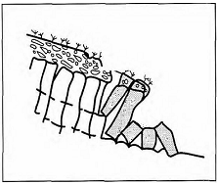
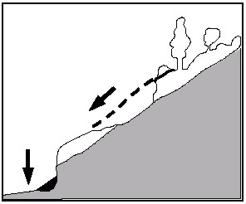
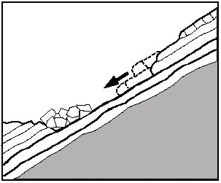
Desprendimiento o caída
Vuelco o desplome
Deslizamiento rotacional multiple
Deslizamiento traslacional de rocas
Deslizamiento rotacional simple
Flujo de suelos
Procesos de Remoción en Masa
(Alcántara, 2000)

Slide 12
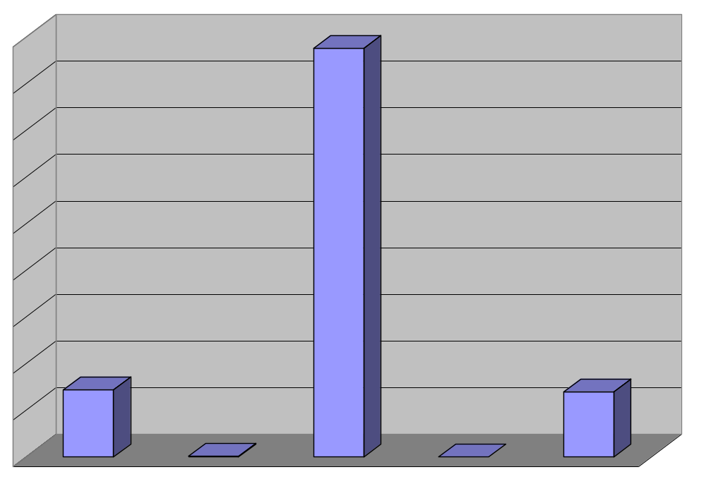
Afectados 1900-1976
180
140
Millions
100
60
20
Terremto
Inundacion
Tormenta de Viento
Erupcion
Deslizamiento
Deslizamientos
= 44,673

Slide 13
Catastrofes del siglo 20 (deslizamientos)
Kansu (China) 1920 Flujo de Loess 200,000
Gros Ventre (Wyoming) 1925 Caida de roca ~40
Madison (Montana) 1959 Caida de roca >100
Vaiont (Italy) 1963 Caida de roca 2,600
Aberfan (Wales) 1966 Deslizamiento 144
Huascaran (Peru) 1970 Complejo 25,000
Nevado del Ruiz (Colombia) 1985 Flujo detritos 23,000
Casitas (Nicaragua) 1998 Flujo detritos +2,000
Venezuela 1999 Complejo +20,000
Swiss/Italian Alps 2000 Flujo detritos 38

Slide 14
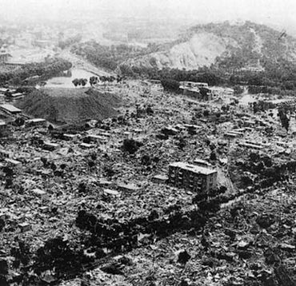
Kansu China
El 16 de diciembre de 1920 un terremoto de magnitud 8.6 en la escala de Richter desencadenó un deslizamiento de material fino (loess).
El loess (limo depositado por el viento) es lo suficientemente fuerte para formar pendientes casi verticales que fueron alteradas con facilidad por la actividad sísmica.
Se perdieron aproximadamente 180,000 vidas.

Slide 15
Nevado de Ruiz
El Nevado del Ruiz hizo erupción a las 9:09 pm del 13 de noviembre de 1985.
La erupción produjo flujos piroclásticos que fundieron los glaciares y la nieve, generando cuatro lahares que corrieron por las vertientes del volcán.
Los lahares, conformados por agua, hielo, material pirocástico incandescente piedra pómez, arena, lodo y otras rocas, se mezclaron a medida que avanzaban cuesta abajo.
Continuaron su trayecto a una velocidad promedio de 60 km/h erosionando el suelo, arrastrando rocas y destruyendo la vegetación.
Luego de descender miles de metros, los lahares se dirigieron a los seis ríos que drenan el volcán.
Uno de los lahares virtualmente borró la pequeña área urbana de Armero.
El segundo lahar, que descendió por el valle del Chinchiná, mató a cerca de 1.800 personas y destruyó cerca de 400 casas en Chinchiná. En total, más de 23.000 personas perdieron la vida y otras 5.000 resultaron heridas,y más de 5.000 hogares quedaron destruidos.
Se conoce como el lahar más mortífero del que se tiene conocimiento, y el mayor desastre natural de Colombia.
El vulcanólogo Bernard Chouet dijo que "el volcán estaba gritando 'estoy a punto de estallar‘”.

Slide 16
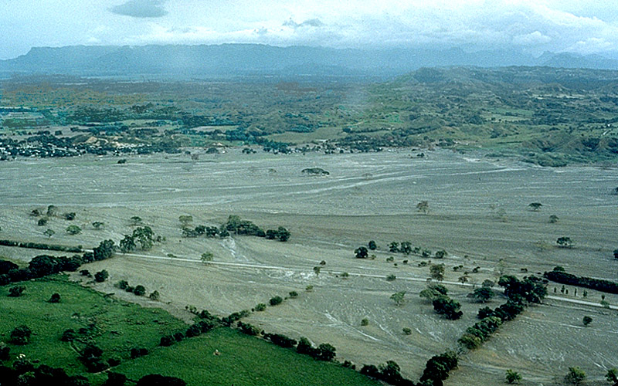

Slide 17
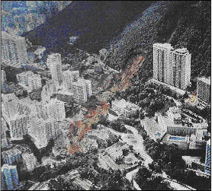
Deslizamientos y flujos de tierra
Los deslizamientos y flujos de tierra son movimientos espontáneos que tienden a estabilizar las pendientes inestables.
Son el resultado de:
  Pendientes muy escarpadas
  Pendientes sobrecargadas
  Reducción de la fricción existente entre las rocas y el suelo en la pendiente
Las construcciones pueden cambiar una pendiente estable en inestable
  También se mencionan como procesos de Remoción de Masa

Slide 18
Deslizamientos
Rotacionales: Deslizamientos en los que su superficie principal de falla resulta cóncava hacia arriba (forma de cuchara o concha), definiendo un movimiento rotacional de la masa inestable de suelos y/o fragmentos de rocas con centro de giro por encima de su centro de gravedad. A menudo estos deslizamientos rotacionales ocurren en suelos arcillosos blandos, aunque también se presentan en formaciones de rocas blandas muy intemperizadas.
Traslacionales: Deslizamientos en los que la masa de suelos y/o fragmentos de rocas se desplazan hacia afuera y hacia abajo, a lo largo de una superficie de falla más o menos plana, con muy poco o nada de movimiento de rotación o volteo. Usualmente determinan deslizamientos someros en suelos granulares, o bien están definidos por superficies de debilidad en formaciones rocosas, tales como planos de estratificación, juntas y zonas de diferente alteración o meteorización de las rocas, con echado propicio al deslizamiento.

Slide 19
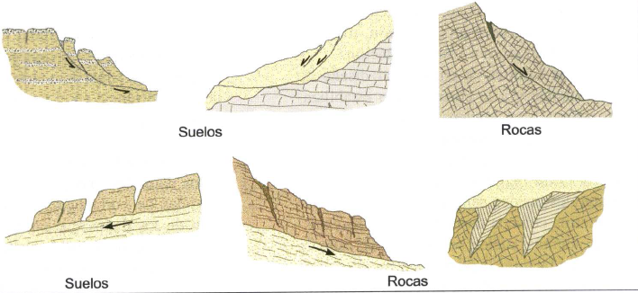
Deslizamiento Rotacional
Deslizamiento Traslacional

Slide 20
La Conchita, California (USGS)

Slide 21
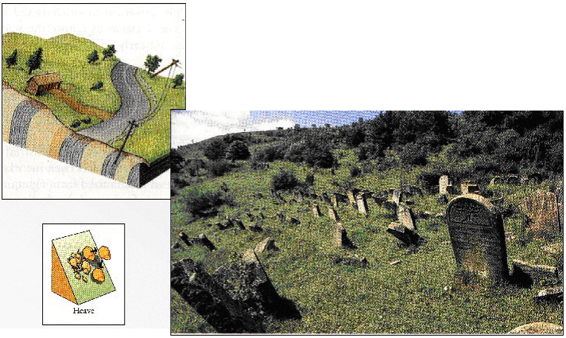
Arrastres (CREEP)– lento, húmedo.
  Movimientos lentos e imperceptibles de suelo cuesta abajo

Slide 22
Flujos
Movimientos de suelos y/o fragmentos de rocas pendiente abajo de una ladera, en donde sus partículas, granos o fragmentos tienen movimientos relativos dentro de la masa que se mueve o desliza sobre una superficie de falla.
Los flujos pueden ser de muy lentos a muy rápidos, así como secos o húmedos; pueden distinguirse:
Flujos de lodo: Masa de suelo y agua que fluye pendiente abajo muy rápidamente, y que contiene por lo menos 50% de granos de arena y limo, y partículas arcillosas.
Flujos de tierra o suelo: Masa de suelo y agua que fluye pendiente abajo muy rápidamente, y que contiene por lo menos 50% de granos de grava, arena y limo.
Flujos o avalancha de detritos: Movimiento rápido de una mezcla en donde se combinan suelos sueltos, fragmentos de rocas, y vegetación con aire y agua entrampados, formando una masa viscosa o francamente fluida que fluye pendiente abajo.

Slide 23
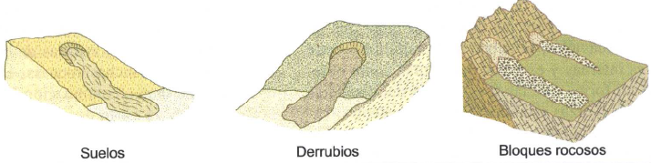
Creep o flujo muy lento: A diferencia de los casos anteriores, es un movimiento constante pero muy lento de suelos y rocas pendiente abajo, en el que no se define con precisión la superficie de falla.
Lahar: Flujo de suelos o detritos que se origina en las laderas de un volcán, generalmente disparado por lluvias intensas que erosionan depósitos volcánicos, deshielo repentino por actividad volcánica, o bien por rotura o desbordamiento de represas de agua.

Slide 24
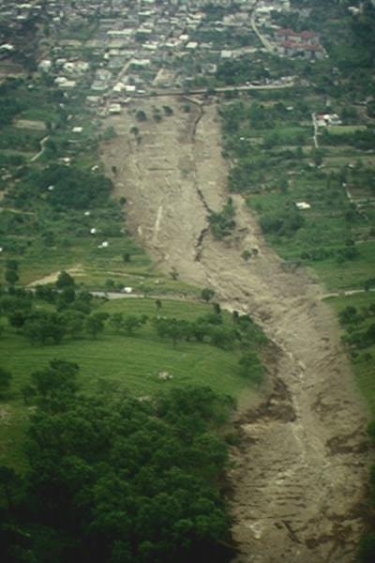
Flujo de detritos
El Material fluye pendiente abajo como una mezcla de fragmentos de roca arcilla y lodo.
Ocurre en suelos arcillosos, volcanes.
Volumenes
  ~10,000 cu.m
  Pocos 10 cu.km
Vel 0.1- 20 km/hr
Muy destructivos
Campania (Italia) 1998

Slide 25
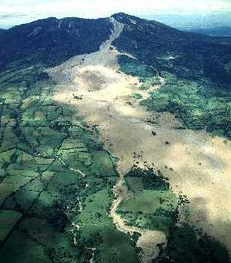
Deslizamientos generados por lluvia
Función de la intensidad y duración
Ángulo de pendiente importante
  Movimiento detonado por presión de poro elevada
  Fluidizacion del material de la pendiente
Anteriores deslizamientos
Formacion de flujo de detritos
Volcán Casitas
Nicaragua 1998

Slide 26
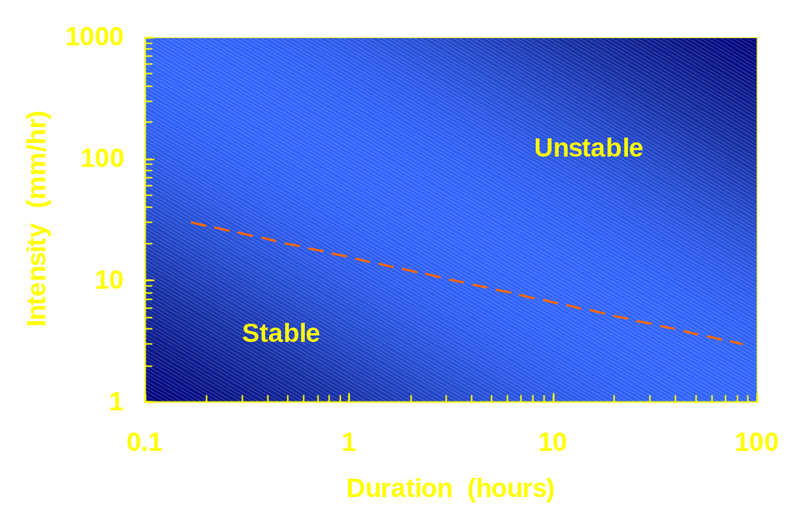
Deslizamientos por lluvias

Slide 27
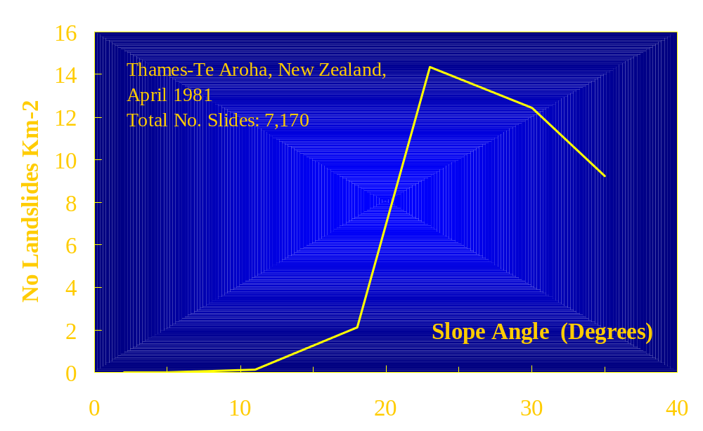
Lluvia y pendiente

Slide 28
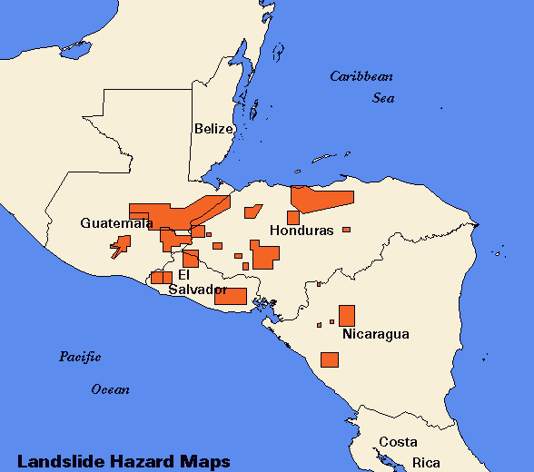
Hurracan Mitch 1998
Mitch
  > 30cm lluvia en 24 h
Zona de deslizamientos en C.A.

Slide 29
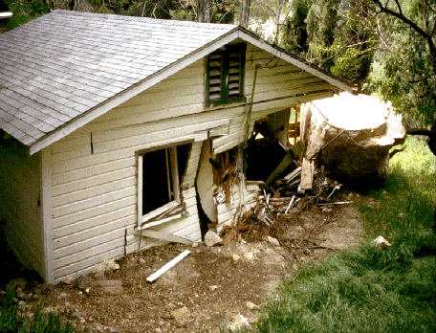
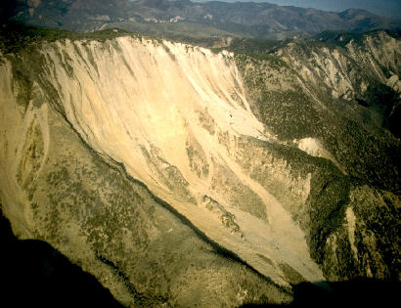
Deslizamientos generados por sismos
Detonados por el movimiento del suelo y la licuefacción
Varian de pequeños volúmenes hasta > de 100,000 cu. M
Responsable de > 50% de muertes por sismo en Japón
Northridge (California) 1994

Slide 30
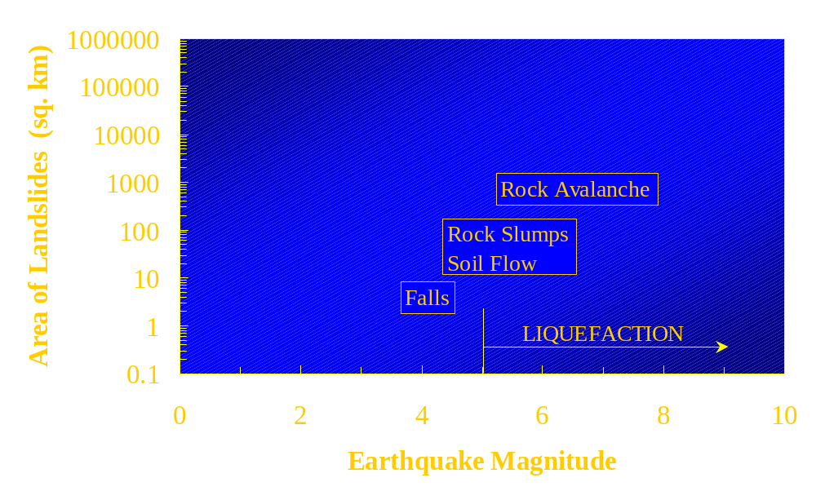
Magnitud del sismo vs tipo de deslizamiento

Slide 31
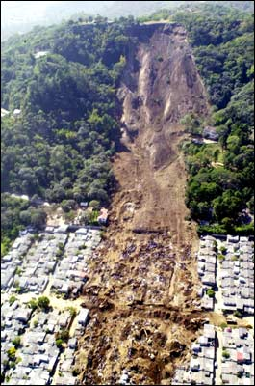
Deslizamientos generados por sismos
  Decrecimiento de la resistencia de la pendiente.
  Incremento de la cizalla sobre la pendiente
  Licuefacción de arenas y lodos
  Pulsos de gran amplitud en mayor tiempo pueden generar deslizamientos.
El Salvador 2001

Slide 32
Arcillas las mas suceptibles
Minerales arcillosos
Antes: Estructura en forma de naipes.
Sismo
Después: Estructura colapsada

Slide 33
Arenas y lodos
Arenas y lodos
  Pierden resistencia y se convierten en fluido viscoso
La vibración se transfiere de los granos al agua intersticial
Genera mayor presión de poro que la resistencia del material.
Estructura original
Colapso
La presión de los poros aumenta

Slide 34
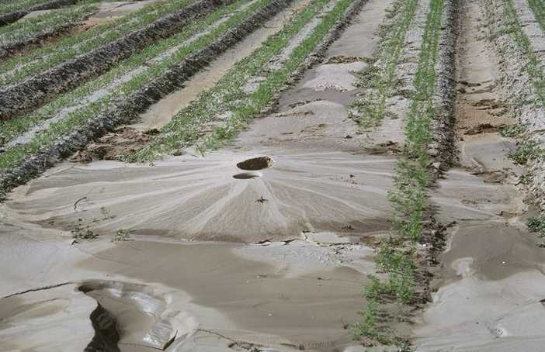
Licuefaccion
Cuando la presión de poro excede la fuerza del peso del sedimento el material se convierte en fluido.
Volcanes de arena

Slide 35
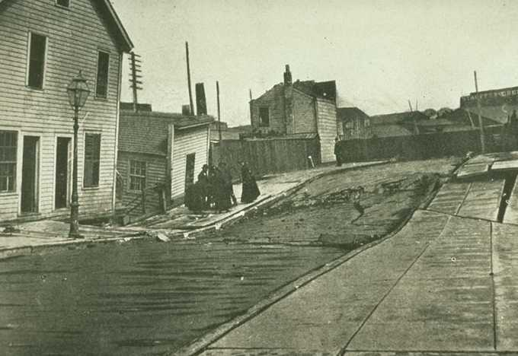
Deslizamientos generados por sismos
San Francisco 1906

Slide 36
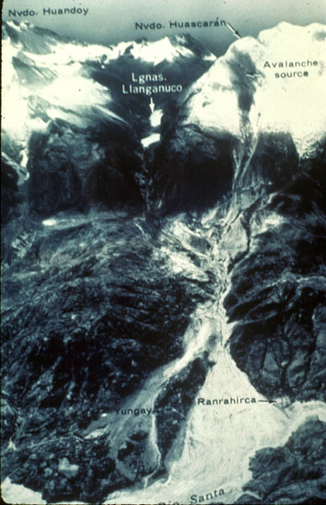
Huascaran (Peru) 1970
1970 Sismo Magnitud 8
  Detritos cayeron 3.7km y viajaron 11km/min ~ 4 minutos
  18,000 muertos
  Algunas ciudades con 30m de detritos

Slide 37

PREGUNTAS?

Slide 38
GEOLOGÍA AMBIENTAL
PROF. ISMAEL MINJÁREZ
SEMESTRE 2022-2

Slide 39
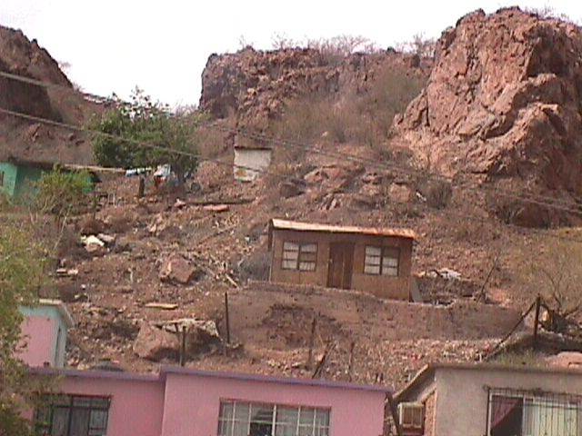
Remoción de Masa: ejemplos de Sonora

Slide 40
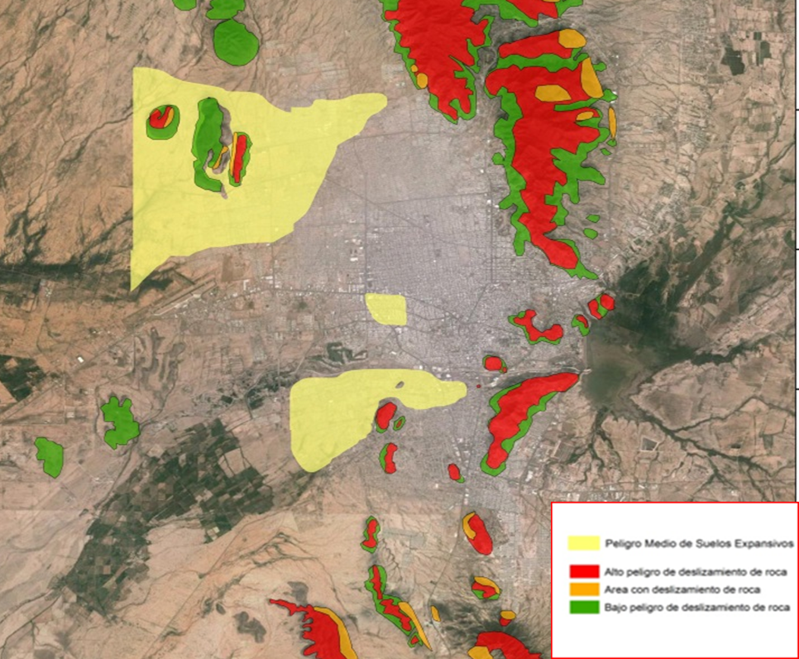
Hermosillo

Slide 41
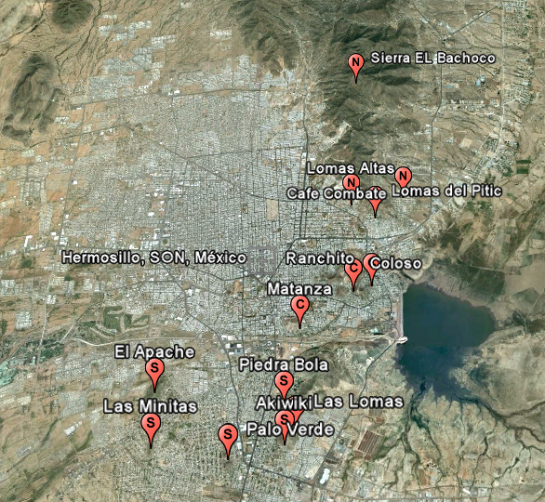
HERMOSILLO:
ZONAS DE PELIGRO DE REMOCIÓN DE MASA
ZONAS DE RIESGO | COLONIAS AFECTADAS
Cerro de la Campana | La Matanza, San Juan
Sierra de La Cementera | Pedregal de la Villa, Tiro al Blanco
Cerro de las Minitas | Sectores de las Minitas
Cerro Tecoripita | Sectores del Palo Verde, tramos de la carretera no 26
Cerro el Apache | Sectores de El Apache
Sierra del Bachoco | Sectores del Cuartel, Pitic-Lomas Altas, Café Combate
Cerros El Coloso y El Mariachi | El Coloso, EL Mariachi, Country Club, El Ranchito
Fuente: Tesis Peña Coronado, 2000.
Áreas con Peligro de Remoción en Masa Hermosillo

Slide 42
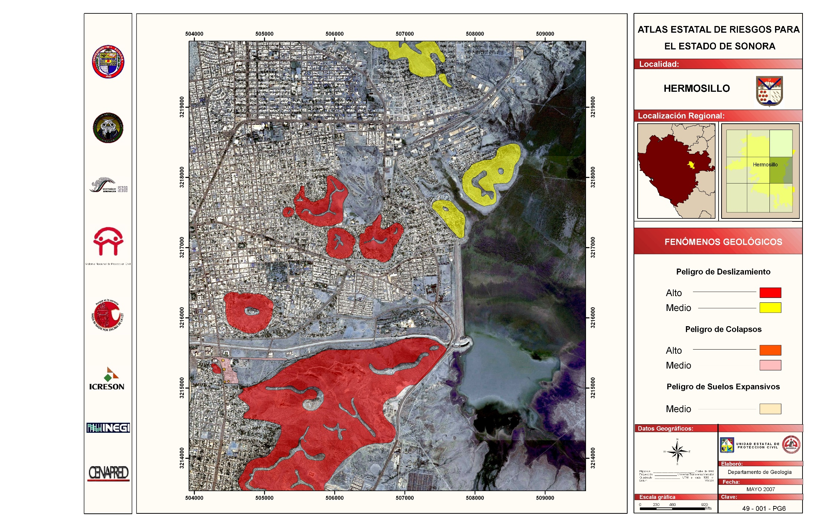
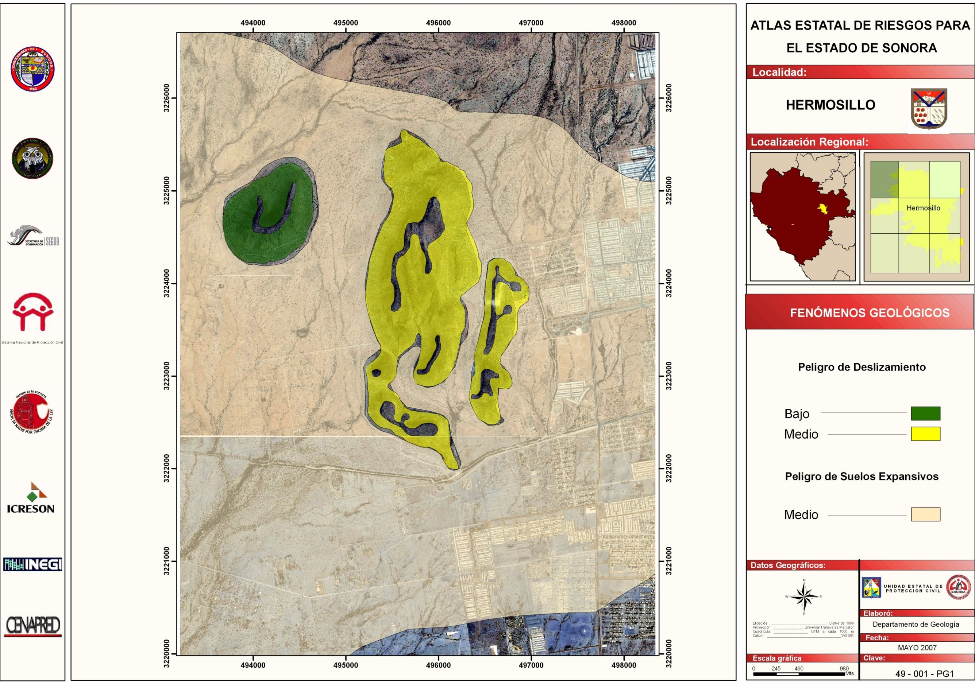
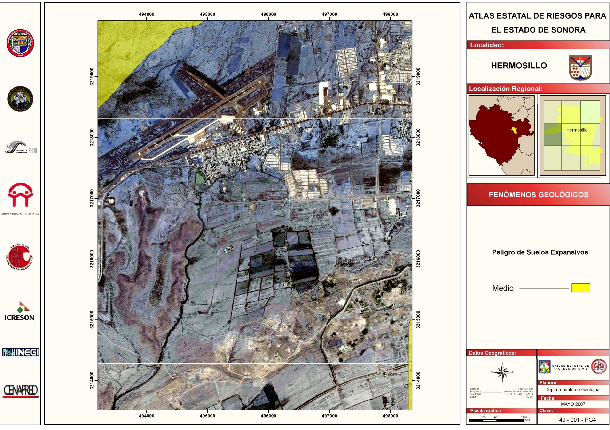
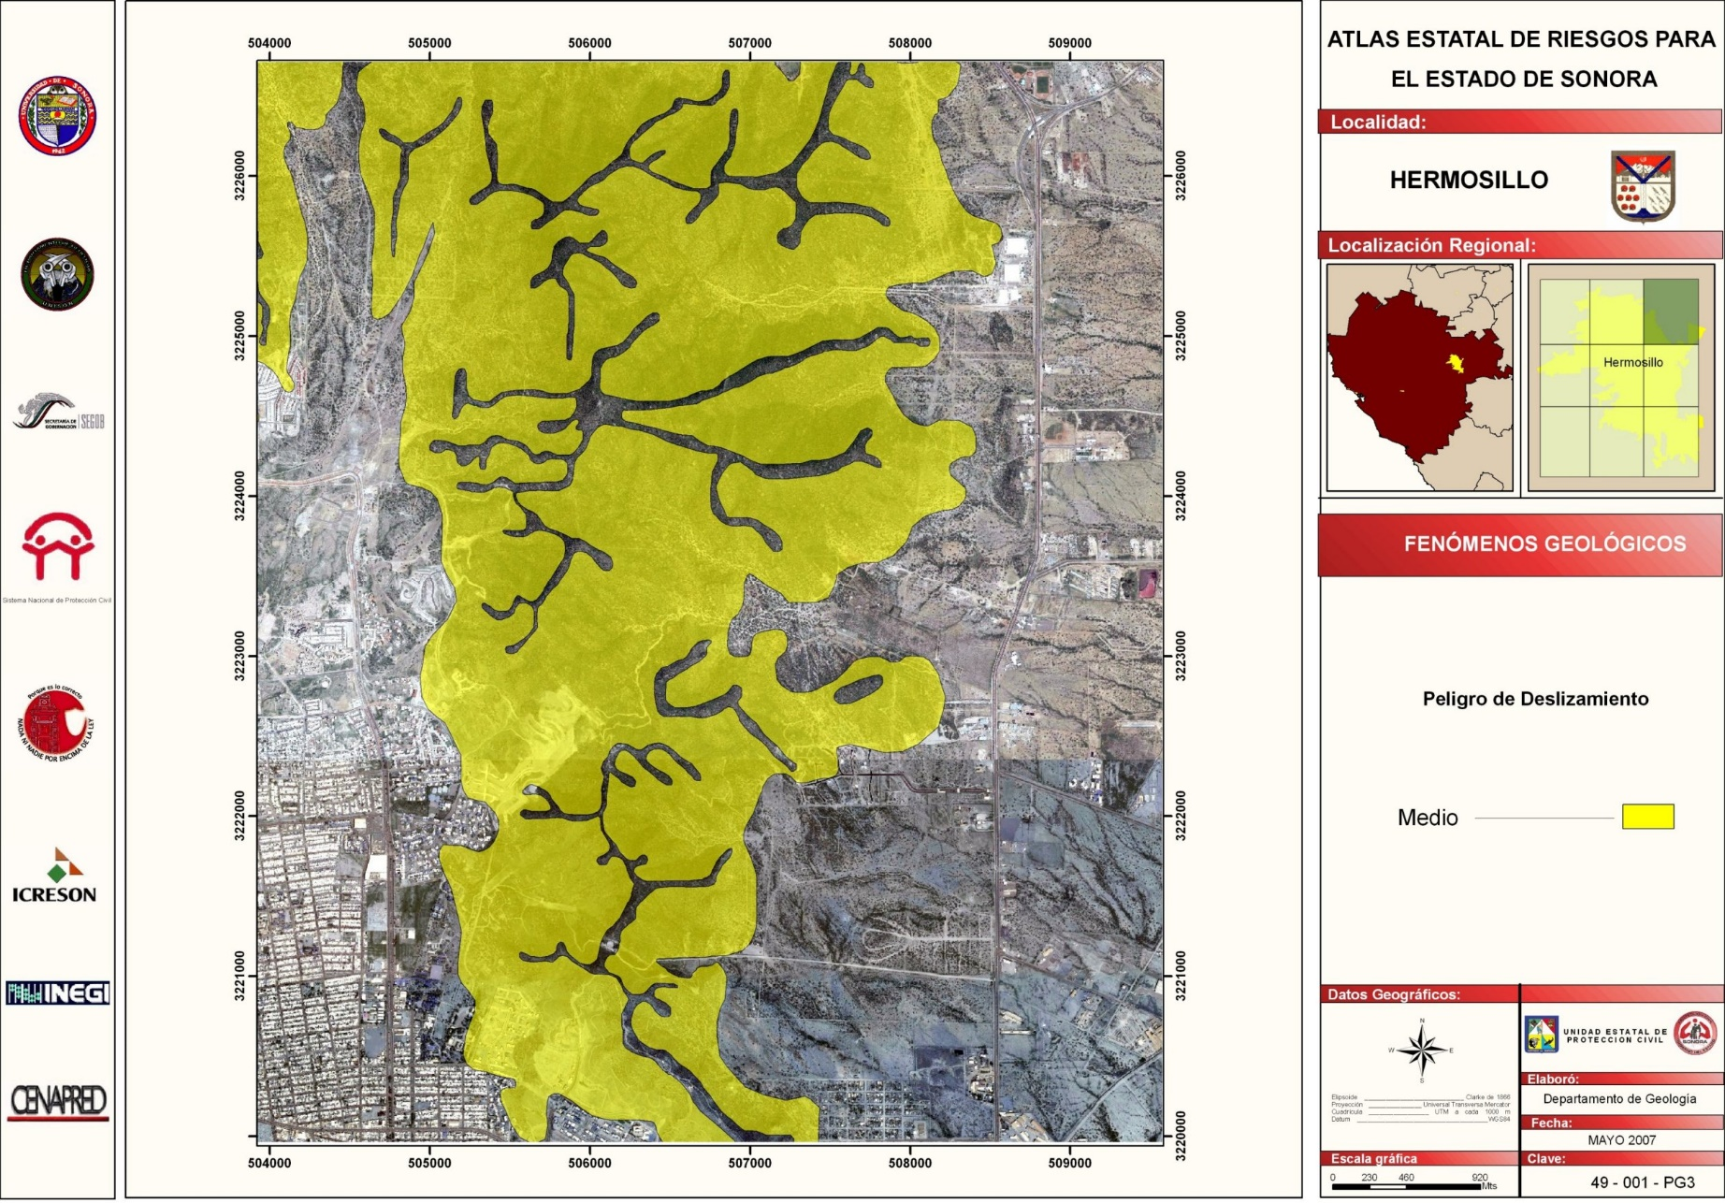
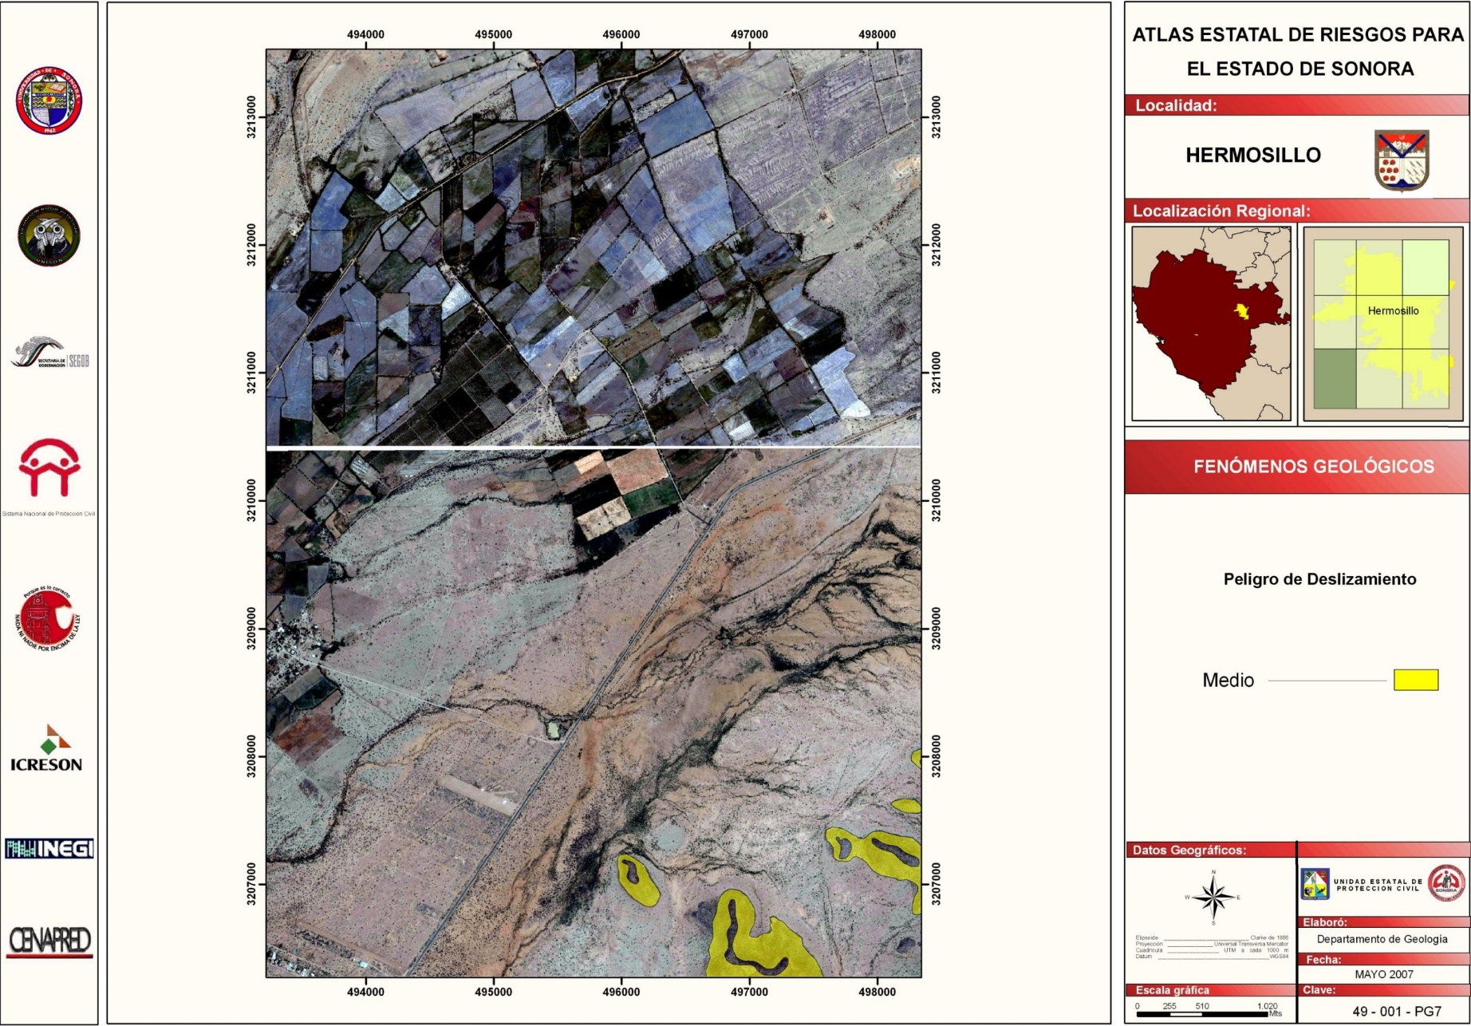
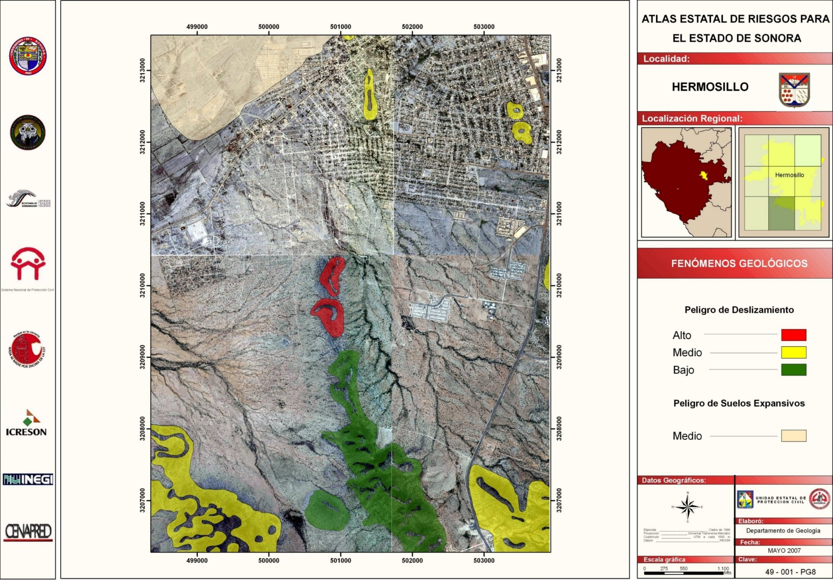
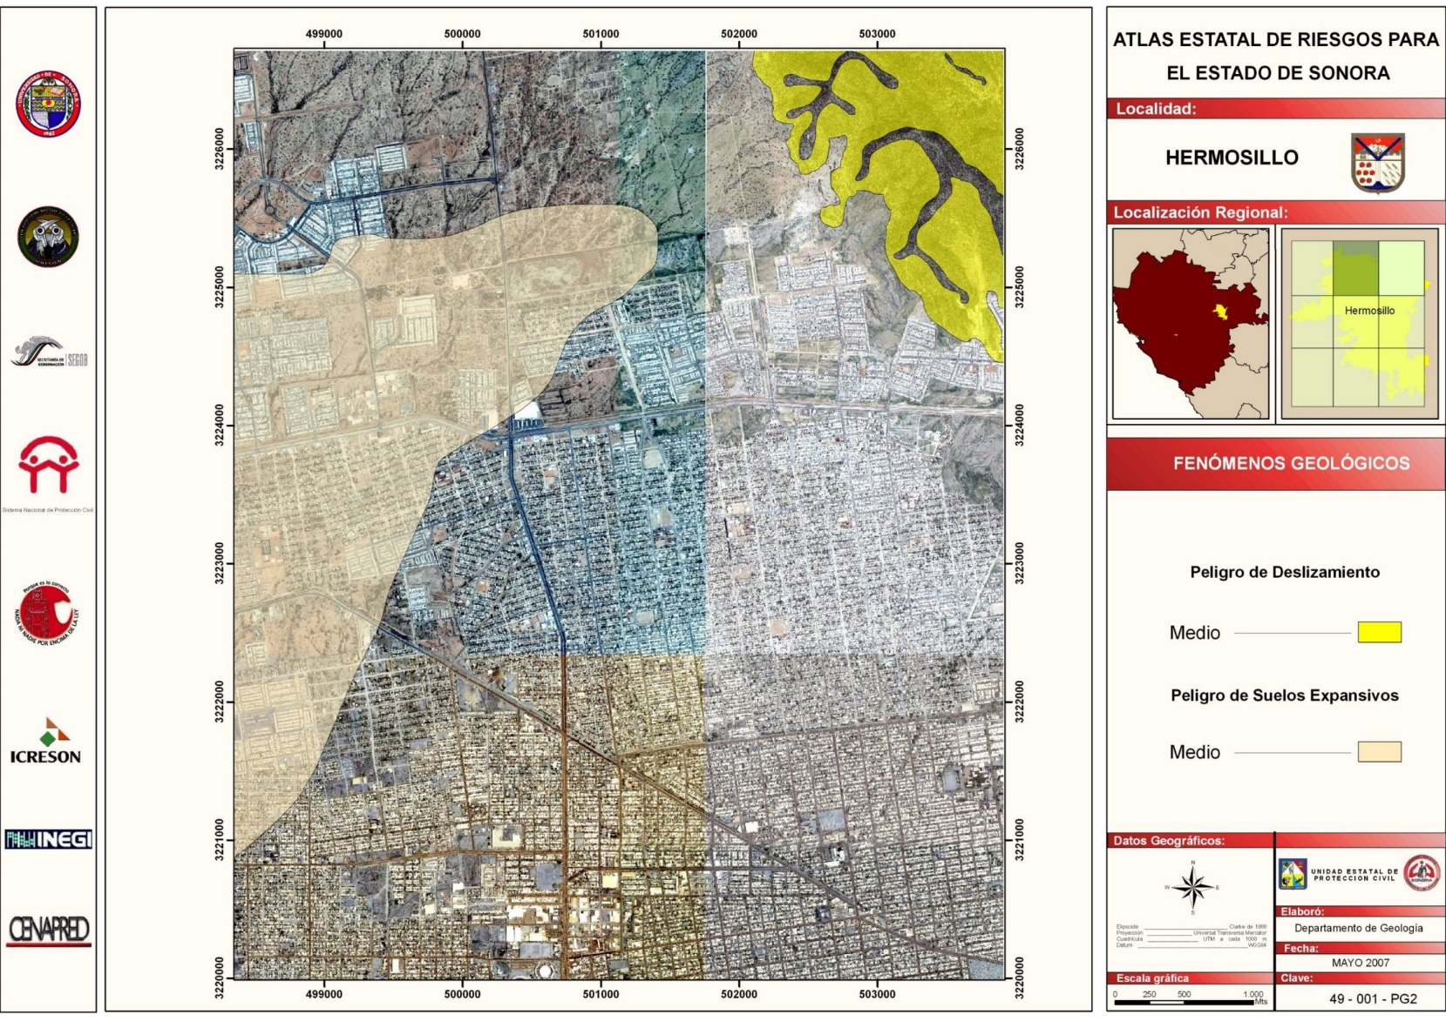
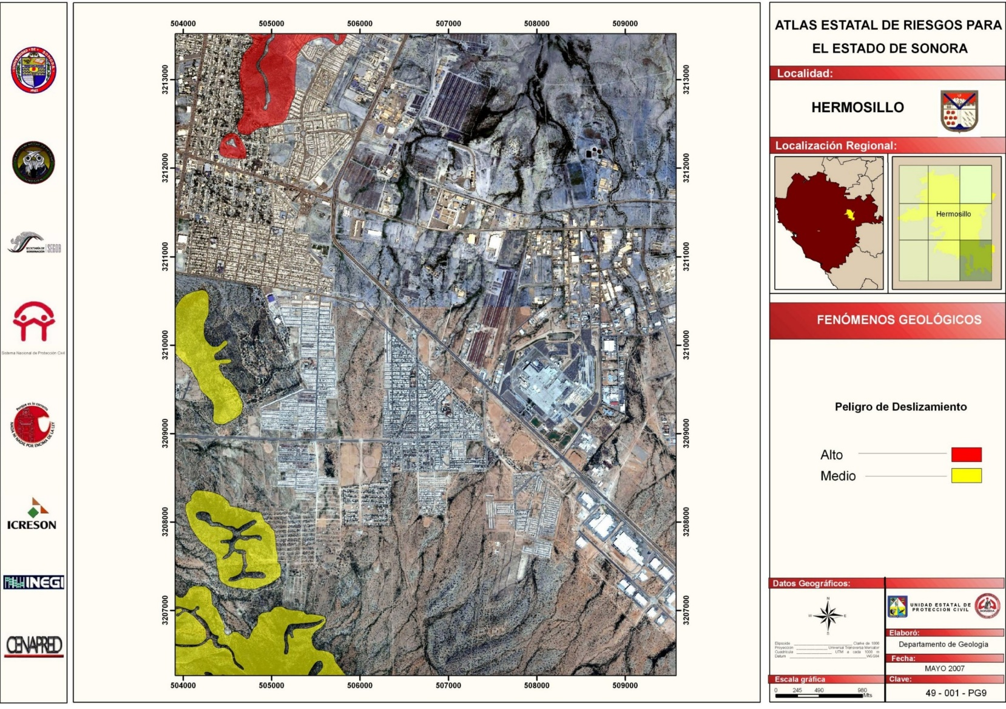
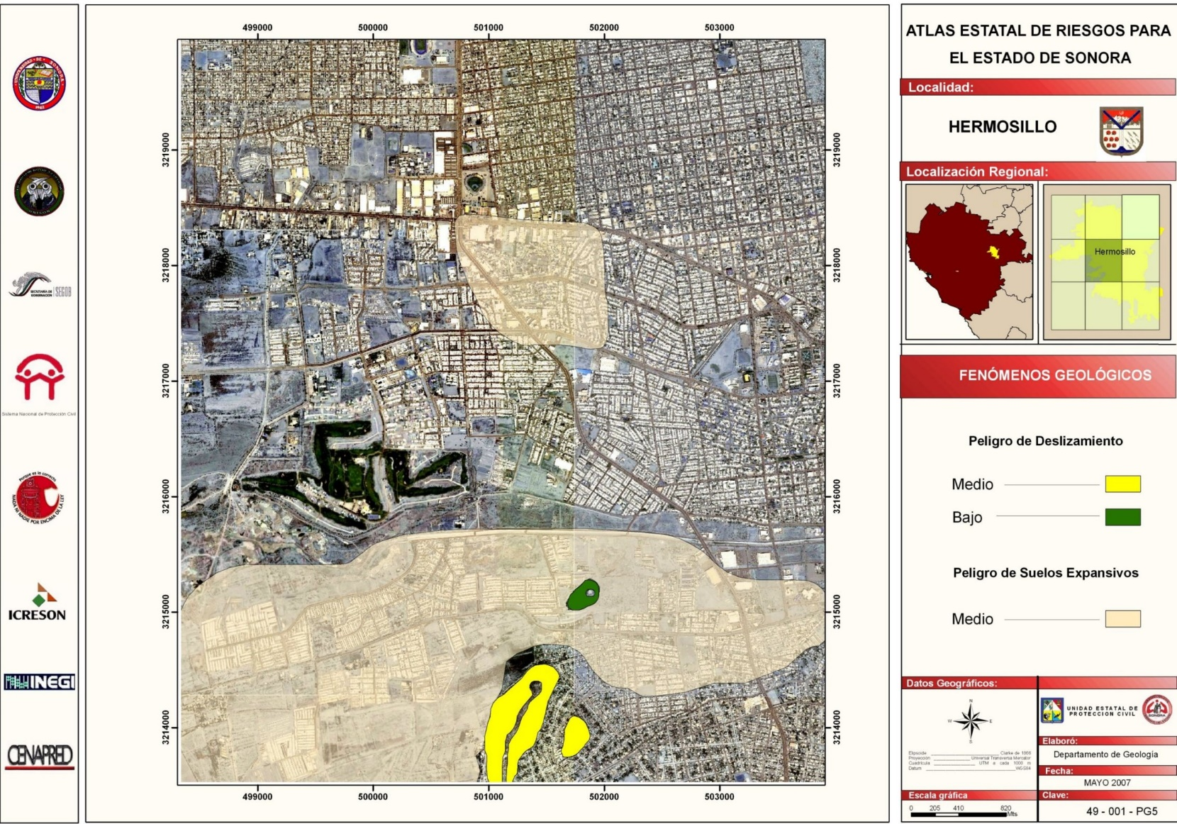

Slide 43
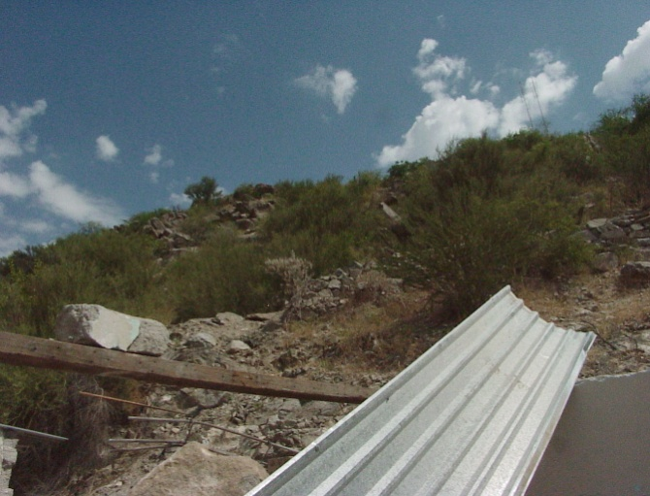
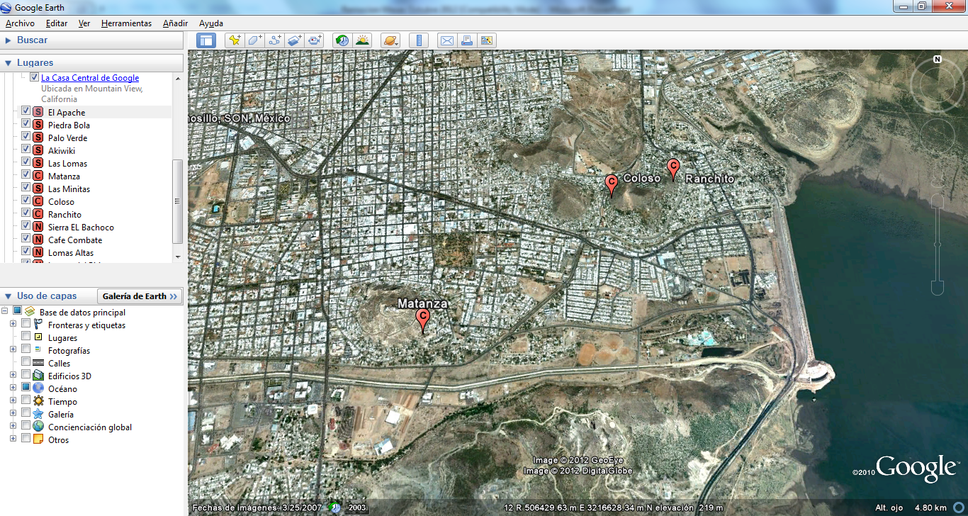
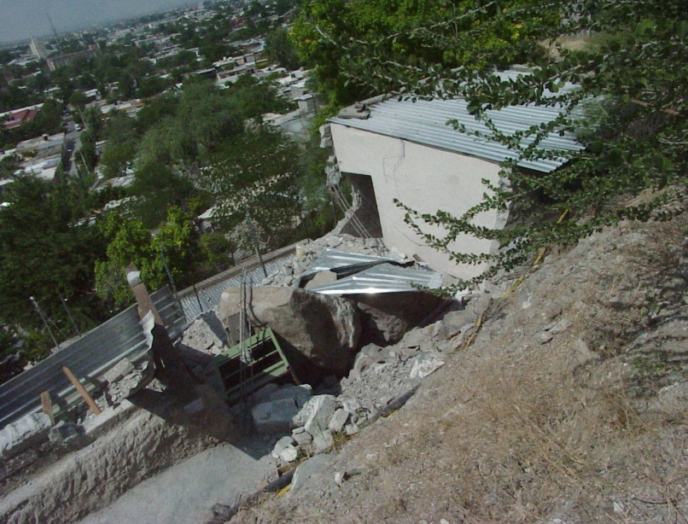
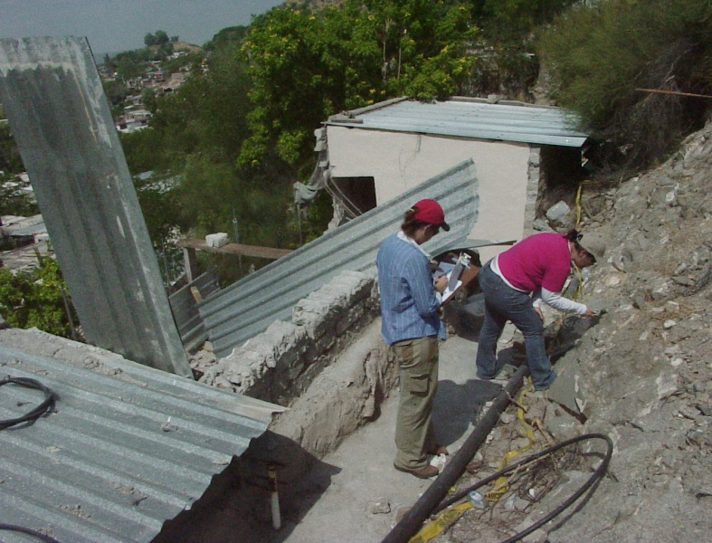
24 de Junio del 2004
Zonas con Peligro de Remosion en Masa

Slide 44
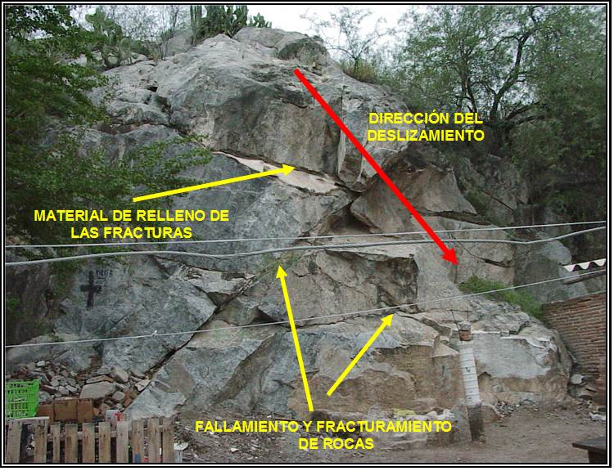
CERRO DE LA CAMPANA

Slide 45
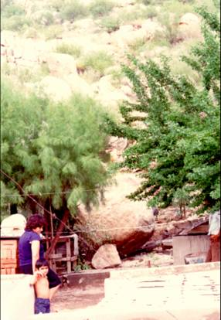
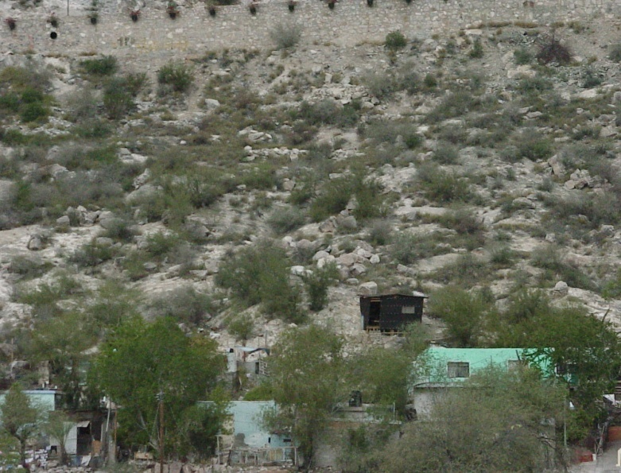

1971
Zonas con Peligro de RemoCion en Masa

Slide 46







Zonas con Peligro de Remosion en Masa

Slide 47


Zonas con Peligro de Remosion en Masa

Slide 48

LA PIEDRA BOLA

Slide 49





Slide 50



EL APACHE

Slide 51





Slide 52

EL COLOSO

Slide 53

CERRO AKIWIKI

Slide 54

NOGALES

Slide 55


Deslizamientos

Slide 56


Flujo de Detritos

Slide 57




Fraccionamiento Belisario Domínguez
Colonia San Carlos,
Primera Etapa
Colonia Héroes
Lomas de Nogales

Slide 58

VULNERABILIDAD SOCIAL?

Slide 59

GUAYMAS

Slide 60


Slide 61


Slide 62


Slide 63

FLUJO DE LODO

Slide 64

CARRETERA BACADEHUACHI NÁCORI CHICO

Slide 65

JALES DE NACOZARI

Slide 66



ARIZPE

Slide 67

Preguntas?

